Slide 1
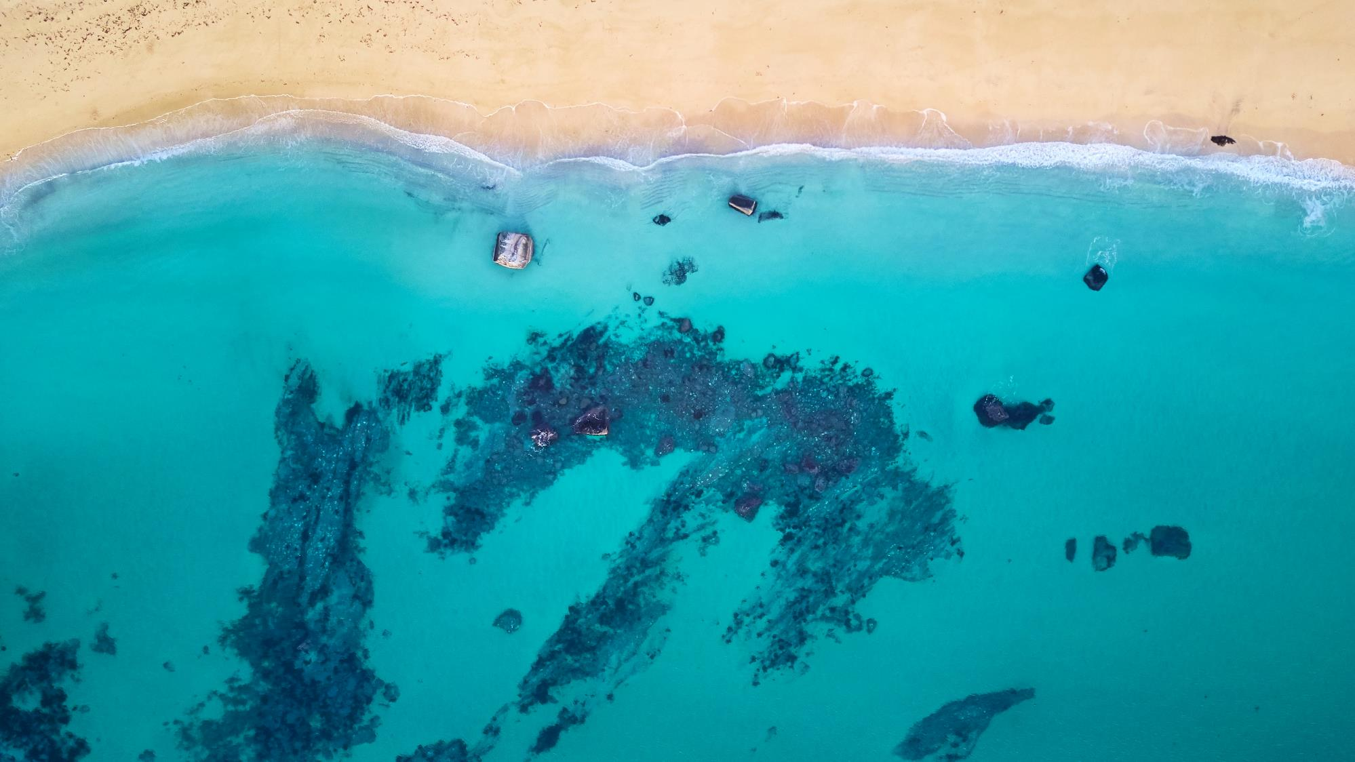
경영과학2_팀프로젝트
최대 만족도를 위한 쇼핑 방법 최적화
201913257 정용희
201910036 이동민
202113106 조현승
ⓒSaebyeol Yu. Saebyeol’s PowerPoint

Slide 2

목차
1
프로젝트 목적 및 과정
2
상품 소개
3
DP 수행 과정
4
코드 구현
5
최종 사례 적용
ⓒSaebyeol Yu. Saebyeol’s PowerPoint

Slide 3
Part 1.
프로젝트 목적 및 과정
프로젝트 목적
정해진 예산 안에서 만족도를 최대로 얻을 수 있는 의류 구매 방식 찾기
프로젝트 과정
1. 각 제품의 CSAT 산출
2. Dynamic Programming 수행
3. 코드 구현
4. 최종 사례 적용

Slide 4
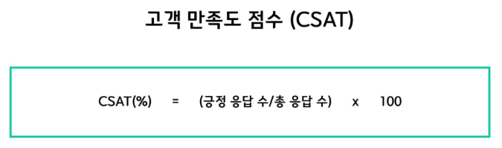
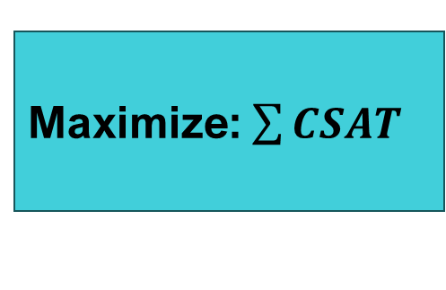
Part 1.
프로젝트 목적 및 과정
★ CSAT(Customer SATisfaction score)란?
CSAT는 고객 만족도 점수의 줄임말로 모든 종류의 사업에서 고객
서비스와 제품 품질에 대한 핵심 성과 지표로 주로 사용되는 측정 기준
긍정 응답 수 = 4, 5 점 으로 평가된 응답 수
Maximize: $\sum{CSAT}$

Slide 5
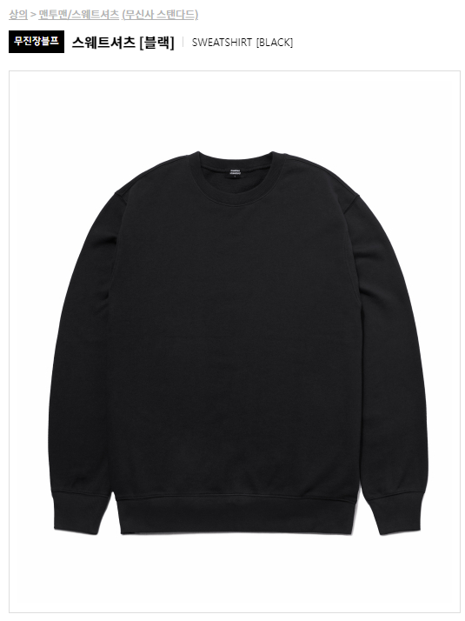
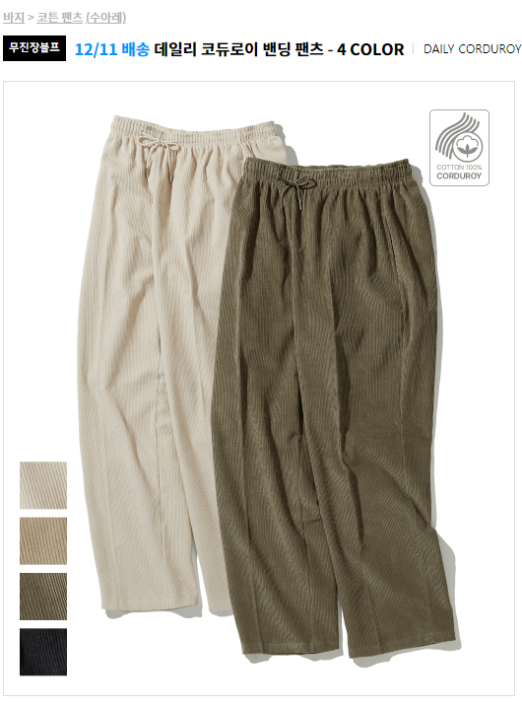
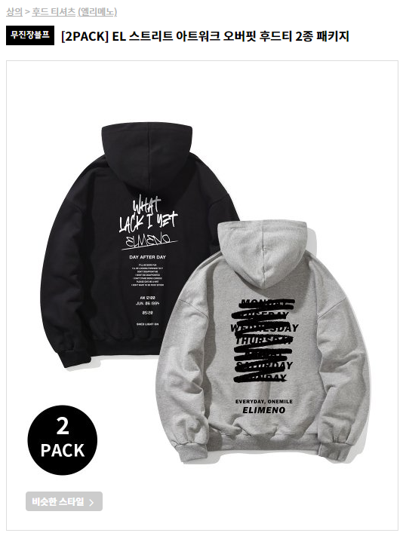
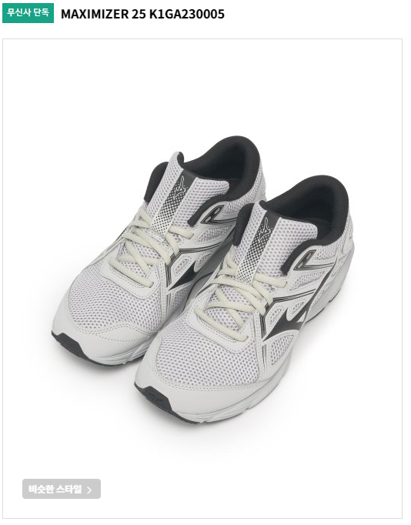
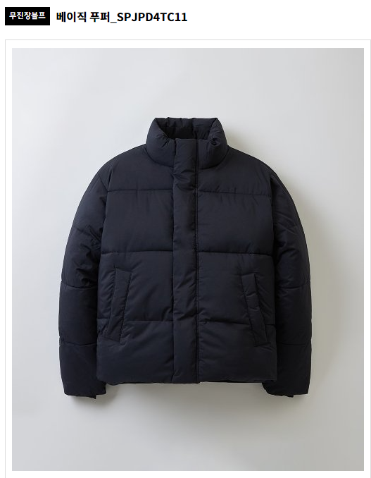
Part 2.
상품 소개
무신사 스탠다드 맨투맨
코듀로이 밴딩 팬츠
스트리트 아트워크 후드티
아식스 맥시마이저25
스파오 배이직 푸퍼

Slide 6

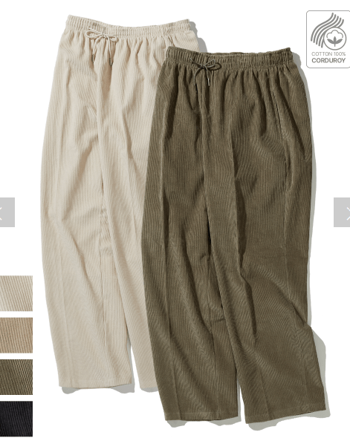

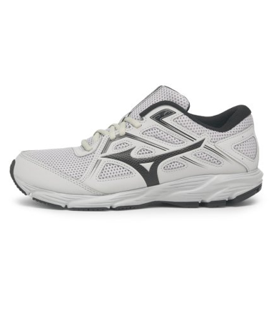
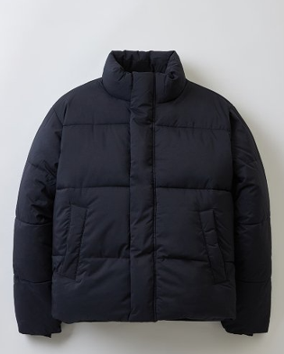
Part 2.
상품 소개
이름 | 맨투맨 | 바지 | 후드티 | 신발 | 패딩
가격 (단위: 만원) | 2 | 3 | 5 | 6 | 7
긍정 평가 수 | 23261 | 6077 | 141 | 298 | 35944
총평가수 | 23880 | 6279 | 144 | 299 | 36559
CSAT 값 | 97 | 97 | 98 | 100 | 98

Slide 7
Part 3.
DP 수행 과정
★ 제한: 총 예산 20만원
맨투맨-1번, 바지-2번, 후드티-3번, 신발-4번, 패딩-5번 (가격 오름차순)
주어진 예산까지 허용됐을 때 최대 만족도
상품 / 예산(단위:만원) | 0 | 1 | 2 | 3 | 4 | 5 | … | 20 | 최댓값 | 최종상품
0 | 0 | 0 | 0 | 0 | 0 | 0 | … | 0 | 0
상품1 (2만원/97)
상품2 (3만원/97)
상품3 (5만원/98)
상품4 (6만원/100)
상품5 (7만원/98)

Slide 8
Part 3.
DP 수행 과정
상품 / 예산(단위:만원) | 0 | 1 | 2 | 3 | 4 | 5 | … | 20 | 최댓값 | 최종상품
0 | 0 | 0 | 0 | 0 | 0 | 0 | … | 0 | 0
상품1 (2만원/97) | 0 | 0 | 97 | 97 | 97 | 97 | … | 97 | 97 | 상품1
상품2 (3만원/97)
상품3 (5만원/98)
상품4 (6만원/100)
상품5 (7만원/98)
상품1
2만원
97

Slide 9
Part 3.
DP 수행 과정
상품 / 예산(단위:만원) | 0 | 1 | 2 | 3 | 4 | 5 | … | 20 | 최댓값 | 최종상품
0 | 0 | 0 | 0 | 0 | 0 | 0 | … | 0 | 0
상품1 (2만원/97) | 0 | 0 | 97 | 97 | 97 | 97 | … | 97 | 97 | 상품1
상품2 (3만원/97) | 0 | 0 | 97 | 97 | 97 | 194 | … | 194 | 194 | 상품1,상품2
상품3 (5만원/98)
상품4 (6만원/100)
상품5 (7만원/98)
상품1 | 상품2
2만원 | 3만원
97 | 97
상품1 | 상품2
2만원 | 3만원
97 | 97
상품1+상품2
5만원(2+3)
194 (97+97)

Slide 10
Part 3.
DP 수행 과정
상품 / 예산(단위:만원) | … | 6 | 7 | 8 | 9 | 10 | … | 20 | 최댓값 | 최종상품
0 | … | 0 | 0 | 0 | 0 | 0 | … | 0 | 0
상품1 (2만원/97) | … | 97 | 97 | 97 | 97 | 97 | … | 97 | 97 | 상품1
상품2 (3만원/97) | … | 194 | 194 | 194 | 194 | 194 | … | 194 | 194 | 상품1,2
상품3 (5만원/98) | … | 194 | 195 | 195 | 195 | 292 | … | 292 | 292 | 상품1,2,3
상품4 (6만원/100)
상품5 (7만원/98)
상품1+상품2 | 상품1+상품3
5만원(2+3) | 7만원(2+5)
194 (97+97) | 195 (97+98)
상품1+상품3 | 상품2+상품3
7만원(2+5) | 8만원(3+5)
195 (97+98) | 195 (97+98)
상품1+상품2 | 상품1+상품2+상품3
5만원(2+3) | 10만원(2+3+5)
194 (97+98) | 292 (97+97+98)

Slide 11
Part 3.
DP 수행 과정
상품 / 예산(단위:만원) | … | 12 | 13 | 14 | 15 | 16 | … | 20 | 최댓값 | 최종상품
0 | … | 0 | 0 | 0 | 0 | 0 | … | 0 | 0
상품1 (2만원/97) | … | 97 | 97 | 97 | 97 | 97 | … | 97 | 97 | 상품1
상품2 (3만원/97) | … | 194 | 194 | 194 | 194 | 194 | … | 194 | 194 | 상품1,2
상품3 (5만원/98) | … | 292 | 292 | 292 | 292 | 292 | … | 292 | 292 | 상품1,2,3
상품4 (6만원/100) | … | 294 | 295 | 295 | 295 | 392 | … | 392 | 392 | 상품1,2,3,4
상품5 (7만원/98)
상품1+상품2+상품3 | 상품1+상품3+상품4
10만원(2+3+5) | 13만원(2+5+6)
292 (97+97+98) | 295 (97+98+100)
상품1+상품2+상품3 | 상품1+상품2+상품3+상품4
10만원(2+3+5) | 16만원(2+3+5+6)
292 (97+97+98) | 392 (97+97+98+100)

Slide 12
Part 3.
DP 수행 과정
상품 / 예산(단위:만원) | … | 15 | 16 | 17 | 18 | 19 | 20 | 최댓값 | 최종상품
0 | … | 0 | 0 | 0 | 0 | 0 | 0 | 0
상품1 (2만원/97) | … | 97 | 97 | 97 | 97 | 97 | 97 | 97 | 상품1
상품2 (3만원/97) | … | 194 | 194 | 194 | 194 | 194 | 194 | 194 | 상품1,2
상품3 (5만원/98) | … | 292 | 292 | 292 | 292 | 292 | 292 | 292 | 상품1,2,3
상품4 (6만원/100) | … | 295 | 392 | 392 | 392 | 392 | 392 | 392 | 상품1,2,3,4
상품5 (7만원/98) | … | 295 | 392 | 392 | 392 | 392 | 393 | 393 | 상품 1,3,4,5
상품1+상품2+상품3+상품4 | 상품1+상품3+상품4+상품5
16만원(2+3+5+6) | 20만원(2+5+6+7)
392 (97+97+98+100) | 393 (97+98+98+100)

Slide 13
Part 3.
DP 수행 과정
상품 / 예산(단위:만원) | 0 | 1 | 2 | 3 | 4 | 5 | 6 | 7 | 8 | 9 | 10
0 | 0 | 0 | 0 | 0 | 0 | 0 | 0 | 0 | 0 | 0 | 0
상품1 (2만원/97) | 0 | 0 | 97 | 97 | 97 | 97 | 97 | 97 | 97 | 97 | 97
상품2 (3만원/97) | 0 | 0 | 97 | 97 | 97 | 194 | 194 | 194 | 194 | 194 | 194
상품3 (5만원/98) | 0 | 0 | 97 | 97 | 97 | 194 | 194 | 195 | 195 | 195 | 292
상품4 (6만원/100) | 0 | 0 | 97 | 97 | 97 | 194 | 194 | 195 | 197 | 197 | 292
상품5 (7만원/98) | 0 | 0 | 97 | 97 | 97 | 194 | 194 | 195 | 197 | 197 | 292
11 | 12 | 13 | 14 | 15 | 16 | 17 | 18 | 19 | 20 | 최댓값 | 최종상품
0 | 0 | 0 | 0 | 0 | 0 | 0 | 0 | 0 | 0 | 0
97 | 97 | 97 | 97 | 97 | 97 | 97 | 97 | 97 | 97 | 97 | 상품1
194 | 194 | 194 | 194 | 194 | 194 | 194 | 194 | 194 | 194 | 194 | 상품1,2
292 | 292 | 292 | 292 | 292 | 292 | 292 | 292 | 292 | 292 | 292 | 상품1,2,3
294 | 294 | 295 | 295 | 295 | 392 | 392 | 392 | 392 | 392 | 392 | 상품1,2,3,4
294 | 294 | 295 | 295 | 295 | 392 | 392 | 392 | 392 | 393 | 393 | 상품 1,3,4,5

Slide 14
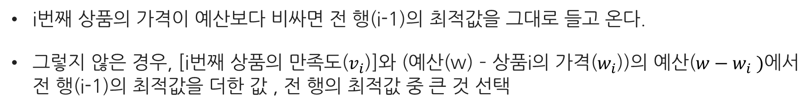
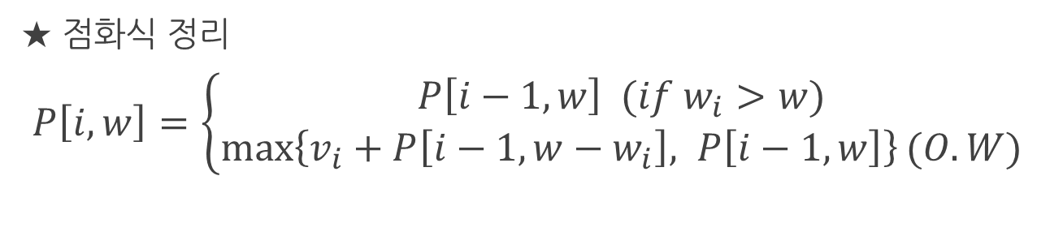
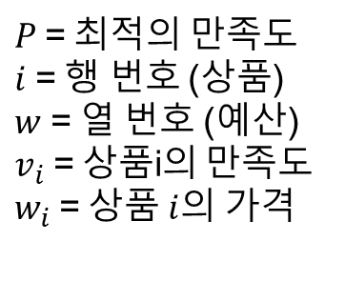
Part 3.
DP 수행 과정
★ 점화식 정리
$P\left[i,w\right]=\left\{\begin{aligned}P\left[i−1,w\right] (if w_{i}>w) \\ \max\left\{v_{i}+P\left[i−1,w−w_{i}\right], P\left[i−1,w\right]\right\}(O.W)\end{aligned}\right.$
$P$= 최적의 만족도
$i$= 행 번호 (상품)
$w$ = 열 번호 (예산)
$v_{i}$ = 상품i의 만족도
$w_{i}$ = 상품 $i$의 가격
i번째 상품의 가격이 예산보다 비싸면 전 행(i-1)의 최적값을 그대로 들고 온다.
그렇지 않은 경우, [i번째 상품의 만족도($v_{i}$)]와 (예산(w) – 상품i의 가격($w_{i}$))의 예산($w−w_{i} )$에서 전 행(i-1)의 최적값을 더한 값 , 전 행의 최적값 중 큰 것 선택

Slide 15
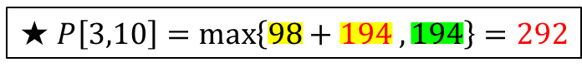
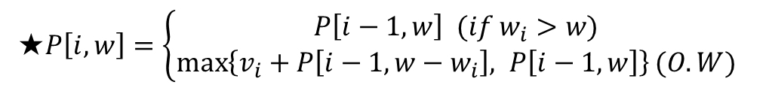
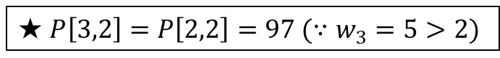
Part 3.
DP 수행 과정
★$P\left[i,w\right]=\left\{\begin{aligned}P\left[i−1,w\right] (if w_{i}>w) \\ \max\left\{v_{i}+P\left[i−1,w−w_{i}\right], P\left[i−1,w\right]\right\}(O.W)\end{aligned}\right.$
★$P\left[3,2\right]=P\left[2,2\right]=97$ $(∵w_{3}=5>2)$
상품 / 예산(단위:만원) | 0 | 1 | 2 | 3 | 4 | 5 | 6 | 7 | 8 | 9 | 10
0 | 0 | 0 | 0 | 0 | 0 | 0 | 0 | 0 | 0 | 0 | 0
상품1 (2만원/97) | 0 | 0 | 97 | 97 | 97 | 97 | 97 | 97 | 97 | 97 | 97
상품2 (3만원/97) | 0 | 0 | 97 | 97 | 97 | 194 | 194 | 194 | 194 | 194 | 194
상품3 (5만원/98) | 0 | 0 | 97 | 97 | 97 | 194 | 194 | 195 | 195 | 195 | 292
상품4 (6만원/100) | 0 | 0 | 97 | 97 | 97 | 194 | 194 | 195 | 197 | 197 | 292
상품5 (7만원/98) | 0 | 0 | 97 | 97 | 97 | 194 | 194 | 195 | 197 | 197 | 292
★$P\left[3,10\right]=\max\left\{98+194 , 194\right\}=292$

Slide 16
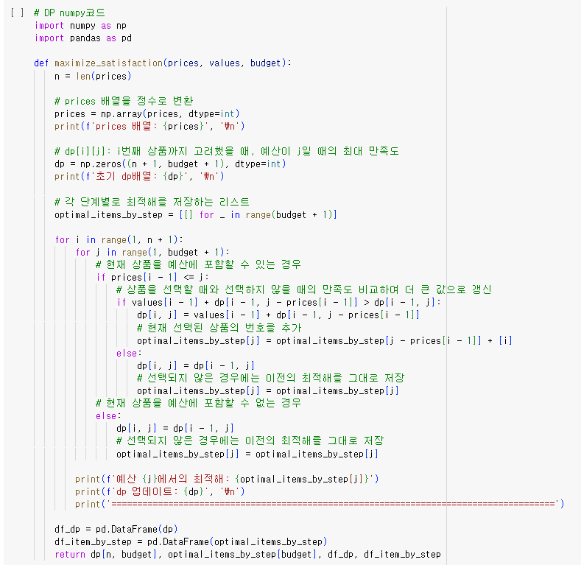
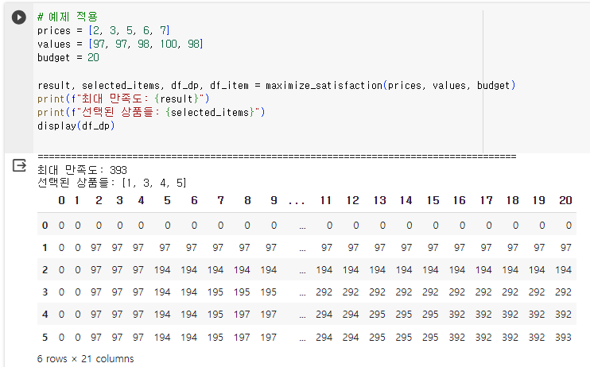
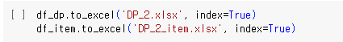
Part 4.
코드 구현

Slide 17
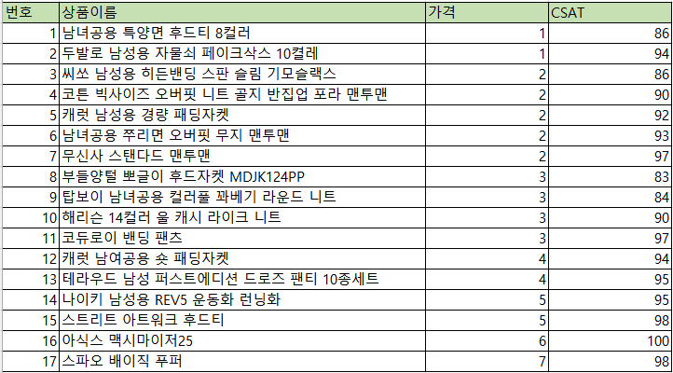
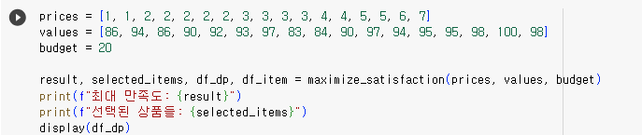
Part 5.
최종 사례 적용
★ 상품 17개, 예산 20만원

Slide 18
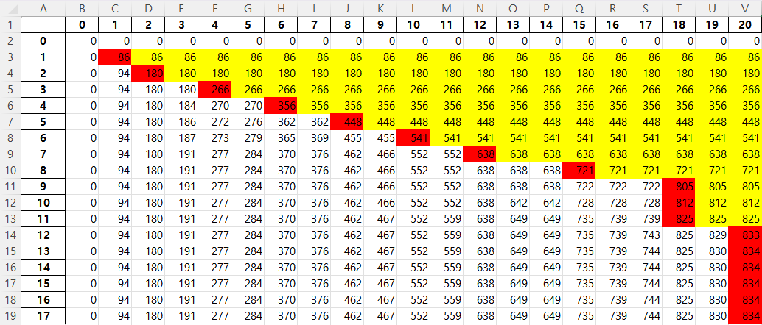
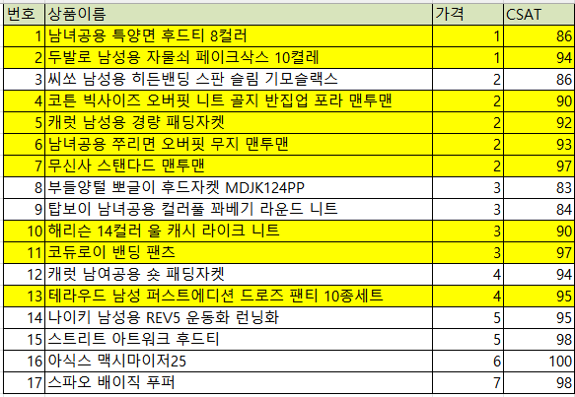
Part 5.
최종 사례 적용
★ 결과
- 선택된 상품: 상품 1, 2, 4, 5, 6, 7, 10, 11, 13 (9개)
- 비용 = 20(만원)
- 최대 만족도: 834

Slide 19

감사합니다.

